Slide 1
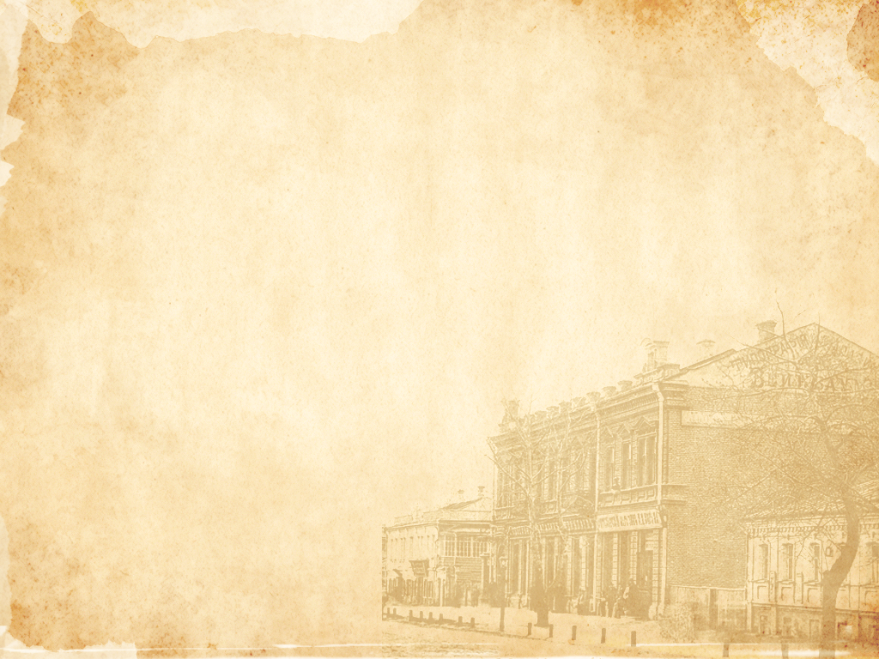
Відділ освіти, молоді та спорту Красилівської міської ради
Красилівська ЗОШ I-III ст. №4 ім. П. Кізюна
Всеукраїнський інтерактивний конкурс
«МАН-Юніор Дослідник»
Номінація: історик-юніор
«100 гривень доби УНР як цінне історичне джерело та мій внесок у експозицію шкільного музею»

Slide 2
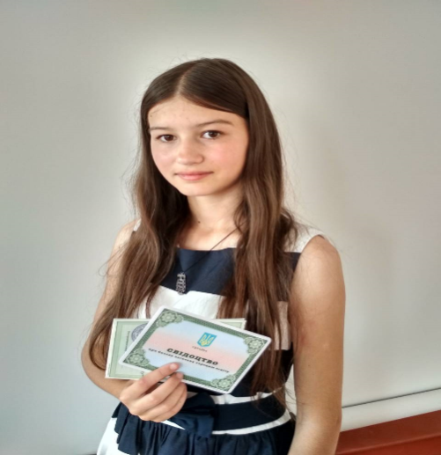

Виконавець:
Ленська Дарія Миколаївна,
учениця 10 класу,
Красилівської ЗОШ
I-III ступенів №4
ім. П. Кізюна
Педагогічний керівник:
Заїка Ольга Іванівна,
учитель історії
Красилівської ЗОШ
I-III ступенів №4
ім. П. Кізюна
0679161187

Slide 3
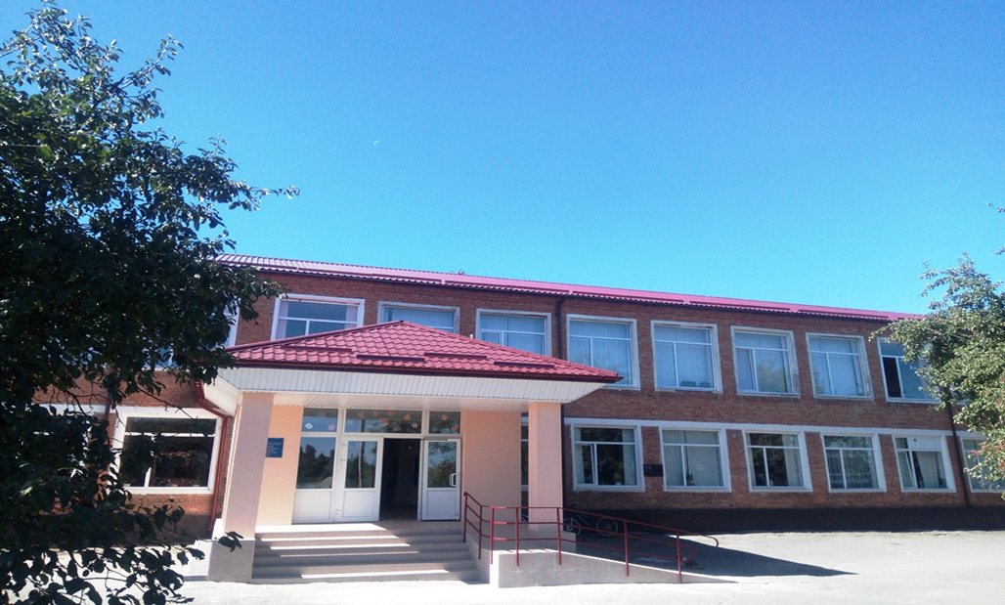
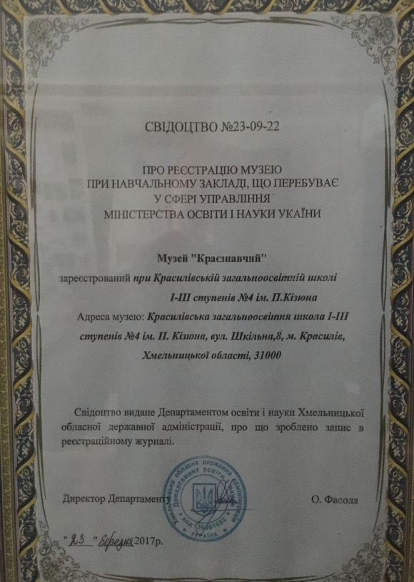
Краєзнавчий музей Красилівської ЗОШ І-ІІІ ступенів №4 ім. Петра Кізюна Красилівської міської ради Хмельницької області
створено у відповідності до наказу по школі №125 від 09.11.2016 року «Про створення краєзнавчого музею» та Свідоцтва про реєстрацію від 23.03.2017 року №23-09-22 «Про реєстрацію музею, що перебуває у сфері управління МОН України», виданого Департаментом освіти і науки Хмельницької ОДА

Slide 4
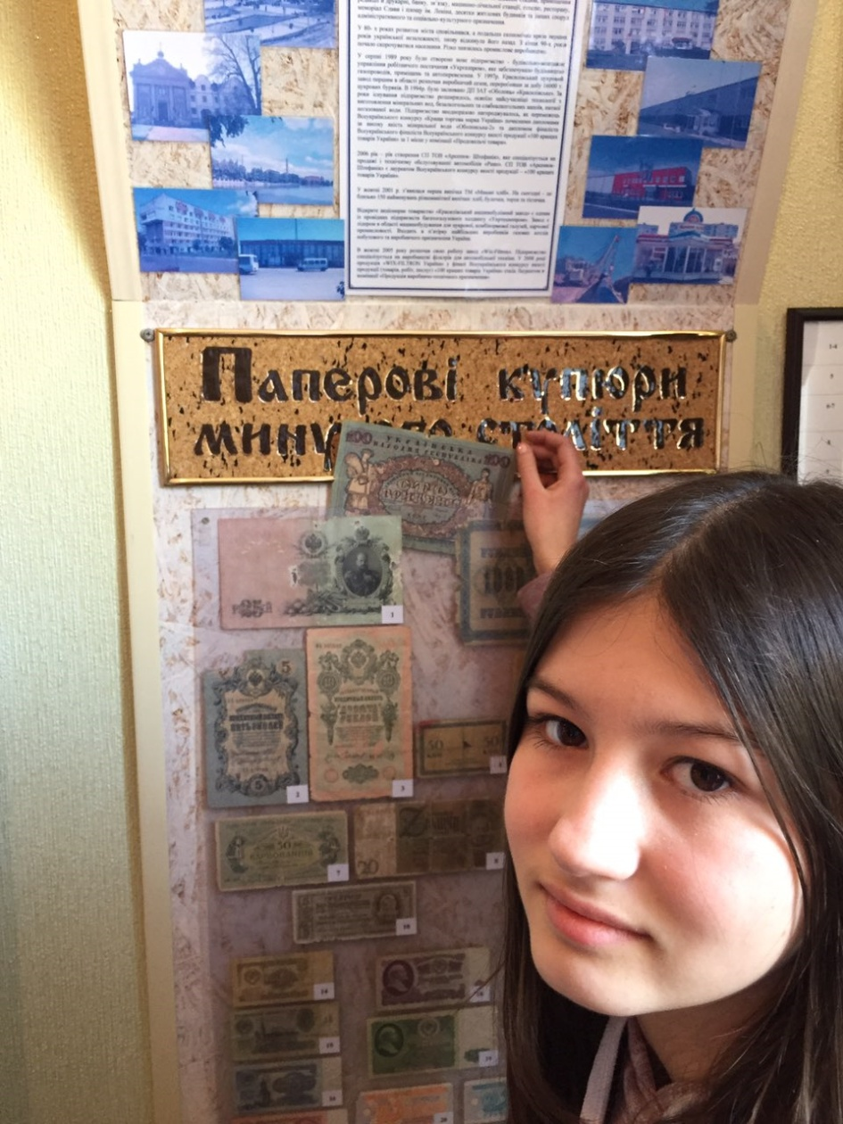

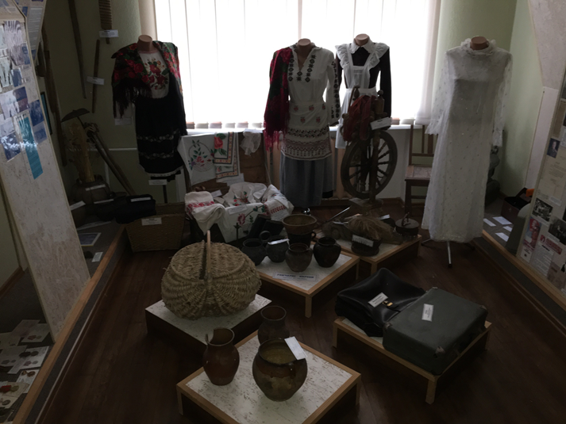
Кожен клаптик нашої землі упродовж сотень років був свідком численних історичних подій, віддалених чи наближених до нас у часі. Свідками цих подій стали речові, письмові історичні пам’ятки, що зберігаються в нашому шкільному краєзнавчому музеї.
У свідомості кожного відвідувача музею виникають питання «Хто я, звідки прийшов і куди йду?».
Наш музей формує інтерес та критичне ставлення до минулого й сучасного, спонукає до пошуку і поповнення експозицій.

Slide 5
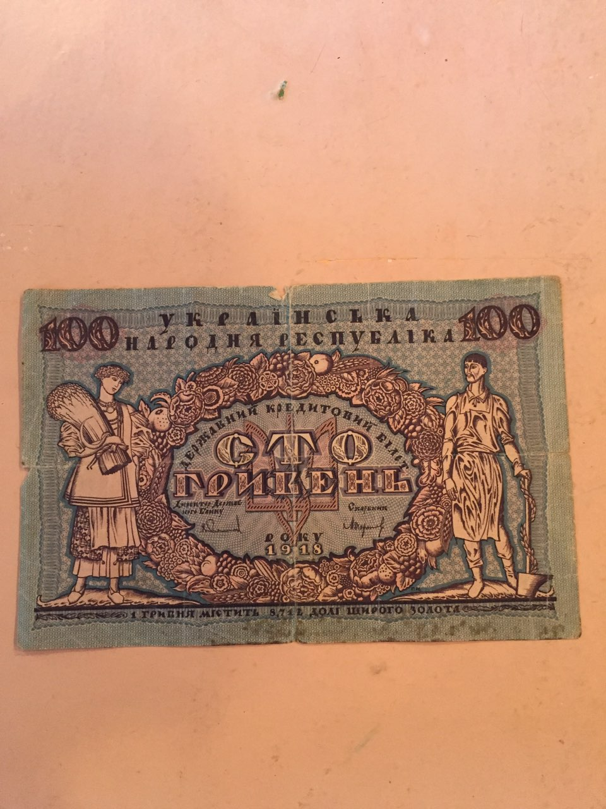
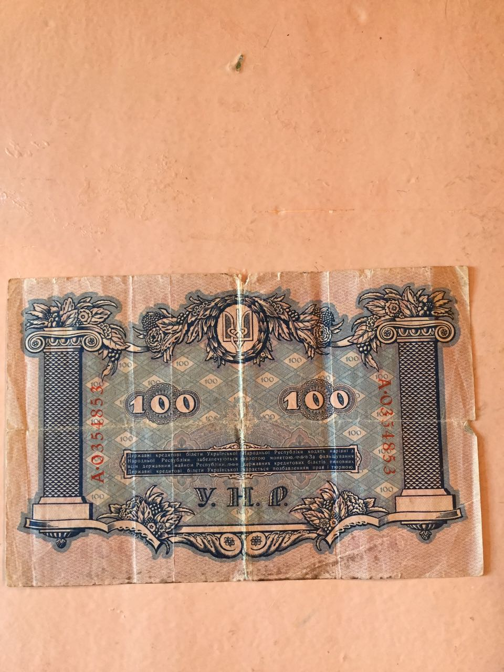
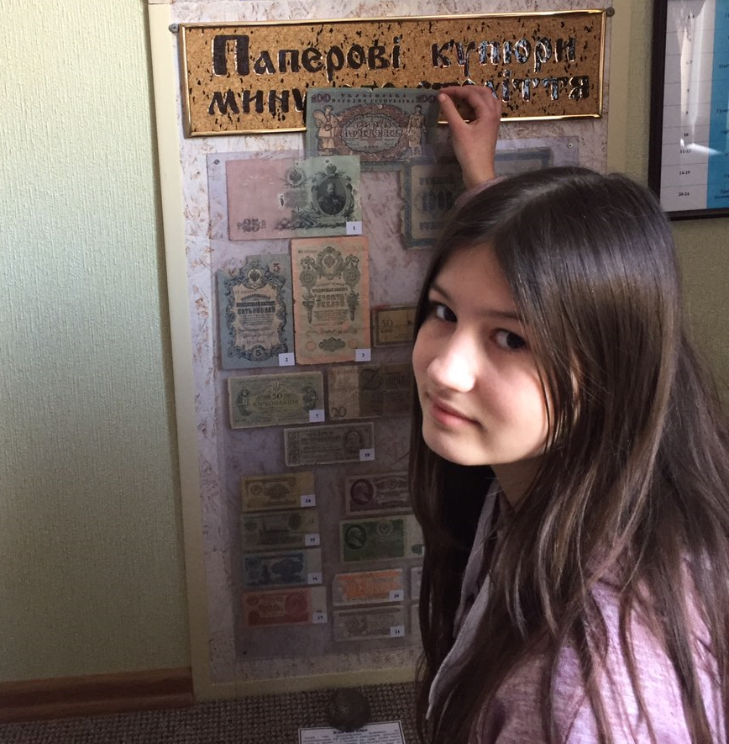
Знайдені нами бони (паперові гроші) - 100 гривнева купюра доби УНР та передані до шкільного краєзнавчого музею і зумовили наше подальше дослідження.
Актуальність теми дослідження беззаперечна, адже пов’язана із підвищенням уваги українського суспільства до державотворчих процесів та до питання фінансово-економічного розвитку України в 1917-1920-х роках. Затребуваність у суспільстві теми «фінансів і грошей» належить до найактуальніших і вічних.

Slide 6
Мета дослідження: на основі доступних автору історичних та боністичних джерел встановити і відтворити процес створення, емітування й функціонування українських паперових грошей у 1917-1921 роках на території УНР; доповнити експозицію шкільного краєзнавчого музею новими історичними фактами; розробити відповідну тематичну екскурсію та вікторину для учнів школи і відвідувачів музею.
Завдання: провести аналіз доступних автору історичних джерела та виявити значимість грошових знаків як специфічного джерела з історії України, провести аналіз художнього оформлення знайденої автором бони (100-гривневої купюри), та встановити, на основі архівних документів, цінність, купівельну спроможність українських грошей.
Об’єктом дослідження в роботі є основні віхи створення, емітування та запровадження в обіг паперових грошей в Україні.
Предметом дослідження виступають українські паперові грошові знаки, випущені Українською ЦР, Українською Державою та Директорією УНР.
У 2018 році першим українським паперовим грошовим знакам, емітованим УЦР виповнилося 100 років. У зв’язку із цим наша науково-дослідницька робота набуває певного значення.
Для виконання поставлених завдань нами використано такі загальнонаукові й прикладні методи: теоретичний, порівняльний та вибірковий аналіз і узагальнення; метод історичної аналогії, фотографування. Також використано методику вивчення паперових грошових знаків за їх основними ознаками: емблематику, палеографічну, орнаментальну, сфрагістичну.

Slide 7
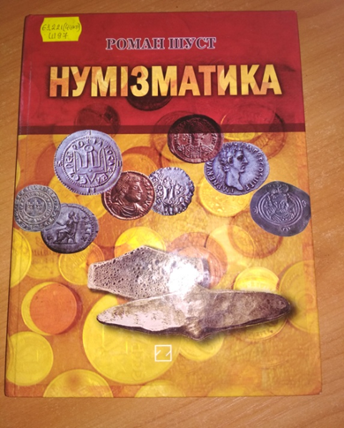
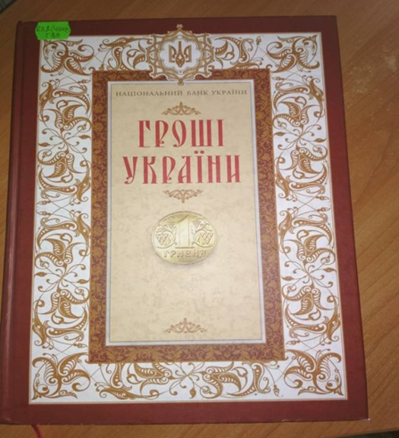
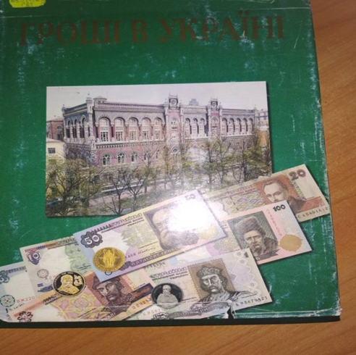
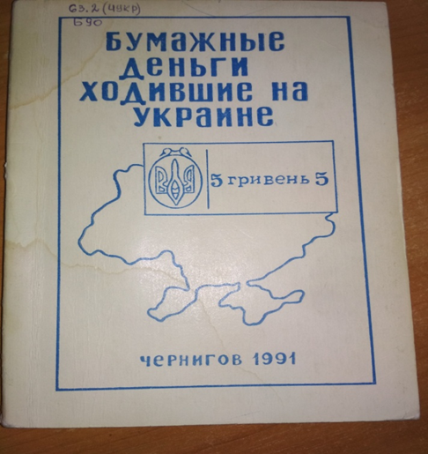
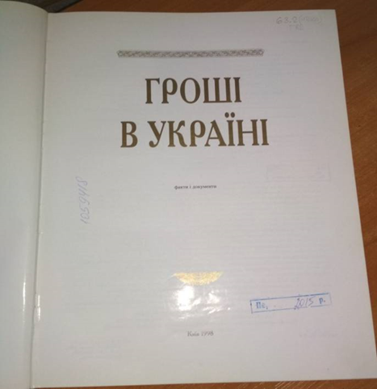
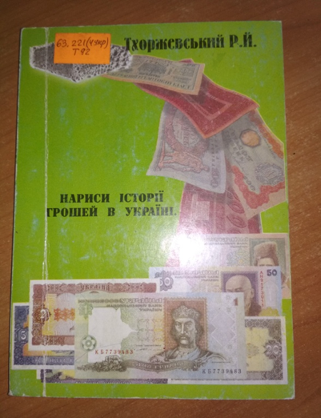
Основною низкою історіографічних праць, у яких розкривається стан та розвиток грошових емісій Україні, є дослідження таких вітчизняних науковців: А.Бадаєва, А.Вараниці, П.Гай-Нижника, М.Дмитрієнко, С.Кульчицького, Р.Тхоржевського, Р.Шуста, В.Ющенка. Значну цінність становить публікація дослідника із української діаспори М. Гнатишака про історію грошових знаків та їхні описи. Важливою для дослідження виявилась робота мемуарного характеру Б.Мартоса.
Також українські гроші, емітовані в ці роки є предметом вивчення спеціальних історичних дисциплін, нумізматики, боністики та філателії, тож ми також використовували філателістичні каталоги.

Slide 8
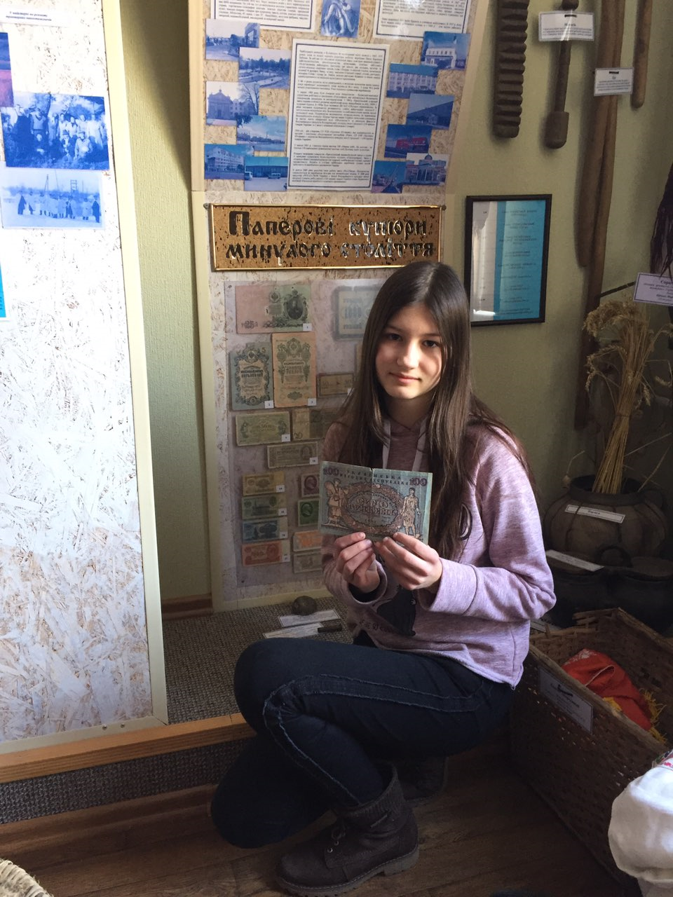
У роботі досліджено історичні факти, пов’язані із процесом становлення національної грошової системи в роки Української революції. На основі доступних автору історичних та боністичних джерел відтворено процес створення, емітування та функціонування паперових грошей у 1917-1920 роках на території УНР і доповнено новими фактами. Важливим джерелом у дослідженні стали українські паперові грошові знаки. Дані бони вибірково досліджувалась на базі музейних експонатів у Хмельницькому обласному краєзнавчому музеї, експозиціях Красилівського районного краєзнавчого музею та краєзнавчого музею при Красилівській ЗОШ I-III ступенів №4, окремі екземпляри банкнот – із приватних колекцій жителів міста Красилів. Елементами наукової новизни у роботі є відтворення фактів, пов’язаних із становленням національної фінансової системи, паперових грошових знаків та місцевих бонів, які ще частково залишаються «білими плямами», на фоні більш успішнішого вивчення суспільно-політичних і батальних подій доби Української революції.

Slide 9

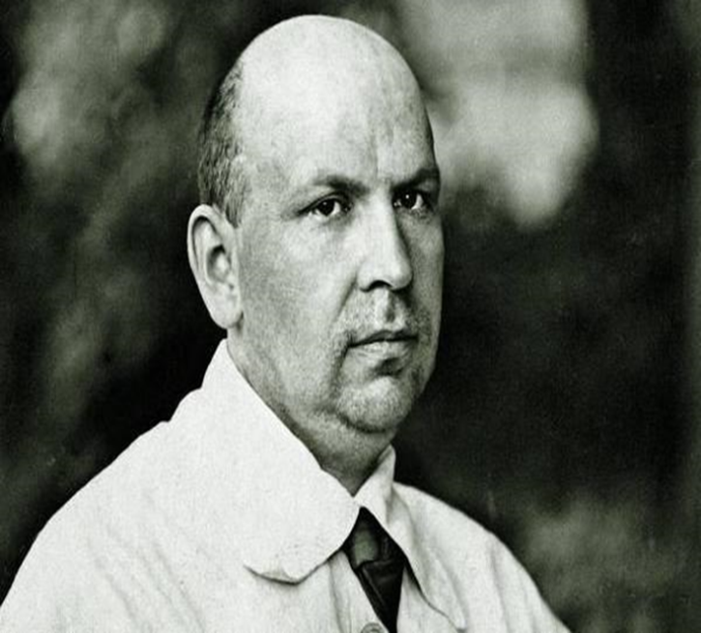
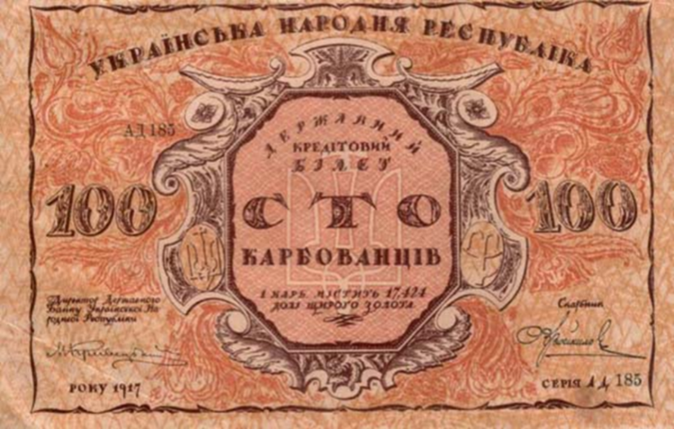
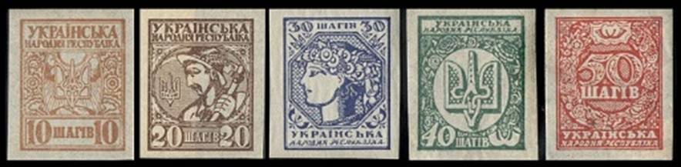
У добу УЦР було запроваджено дві монетні системи: спочатку – карбованець, пізніше – гривня. Ухвалою Центральної Ради від 19 грудня 1917 р. (1 січня 1918) року надруковано перший грошовий знак УНР – купюру вартістю у 100 крб., офіційна назва банкноти цього номіналу «Державний кредитовий білет». Загальний обсяг емісії було встановлено на суму 53250000 крб. Автором оформлення грошового знака був український художник-графік, професор та ректор Української академії мистецтв, Георгій Нарбут. Оформляючи цю купюру, Нарбут застосував вишукані орнаменти в дусі українського бароко XVІІ-XVІІІ ст., декоративні шрифти, зображання тризуба та самостріла (герба Київського магістрату XVІ-XVІІІст.). Напис «100 карбованців» подавався на купюрі мовами чотирьох найчисельніших націй, що жили на території України, – українською, російською, польською та іврит. Цікаво, що тризуб зображений на купюрі, був оголошений Державним гербом УНР лише через 54 дні після її появи – 1 березня 1918 року. На всіх купюрах, що були випущені, стояла одна серія «АД» і один номер «185».

Slide 10
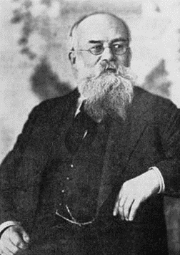
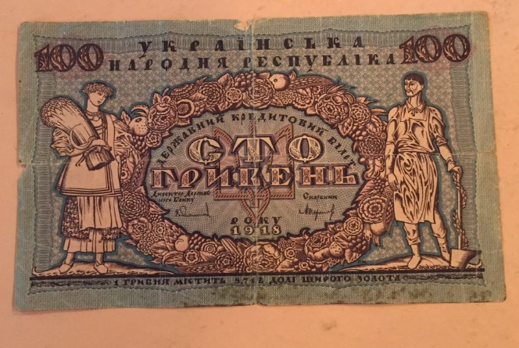
Молодій українській державі потрібні були свої гроші, які б народ сприйняв як національну валюту. Голова УЦР М.Грушевський запропонував змінити назву грошей, підкресливши спадковість історичної традиції: «Іншої грошової одиниці у нас не було, крім гривні їй годиться й бути нашою монетною одиницею. Була вона одиницею за нашої старої держави – нехай буде і за нової…».
У ході дослідження ми провели вивчення оформлення номіналів окремих паперових грошових знаків. Так на переданій до музею купюрі у 100 гривень (автор ескіза Г.Нарбут) зображено овальний вінок з українських овочів, плодів і квітів. Посередині банкноти – тризуб. По боках дві фігури: ліворуч – селянка з серпом і снопом в національному одязі. Праворуч – робітник у фартусі поверх селянського українського одягу з молотом, обвитим лавром. Знак у 100 гривень розміщений у незвичайній сітці у вигляді рамки. Реверс прикрашають 2 колони, над колонами – квіти. В центрі банкноти розміщено лавровий вінок, у середині якого – тризуб. На нашу думку, це одне із найкращих втілень творчого таланту Г.Нарбута .
Тож музейну нашої школи поповнено надзвичайно цінним експонатом, який, зважаючи на його загальний задовільний стан збереженості (на фото), свідчить про активну участь в грошовому обігу у 1918-1920 роках.

Slide 11

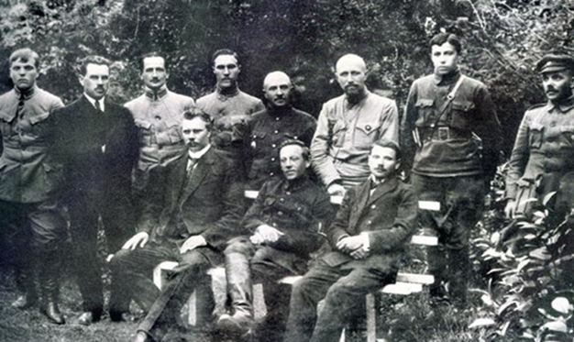
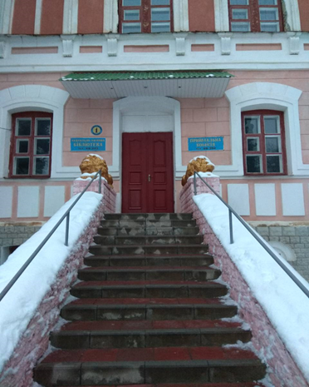
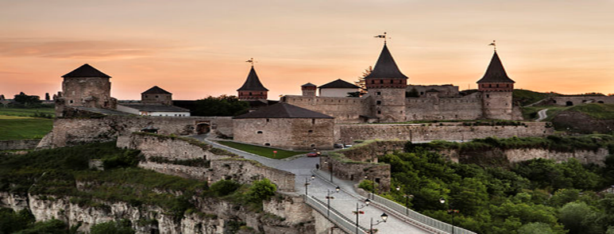
У той час стрімко мінялись уряди, нові вороги загрожували незалежній УНР, а гроші – один із символів держави, як відомо, «люблять тишу». Тож посилюється інфляція, виникають проблеми із друком, гроші для УНР друкувалися навіть в Німеччині і літаками «прилітали» до Кам’янця-Подільського. Це дуже цікавий історичний факт, описаний В.Бєляєвим у романі «Стара фортеця».
У «Кам’янецьку добу» Директорія, згідно постанови Міністра фінансів від 27 липня 1919 року, випустила в обіг купюри номіналом у 10, 25, 100, 250 і 1000 крб.
Ми з’ясували, що збереглось приміщення, де відбувався друк паперових грошей і зробили фото (приміщення з левами).
Останнім у «кам’янецькій емісії» був розмінний знак Державної скарбниці у 5 гривень, надрукований у Станіславі.

Slide 12
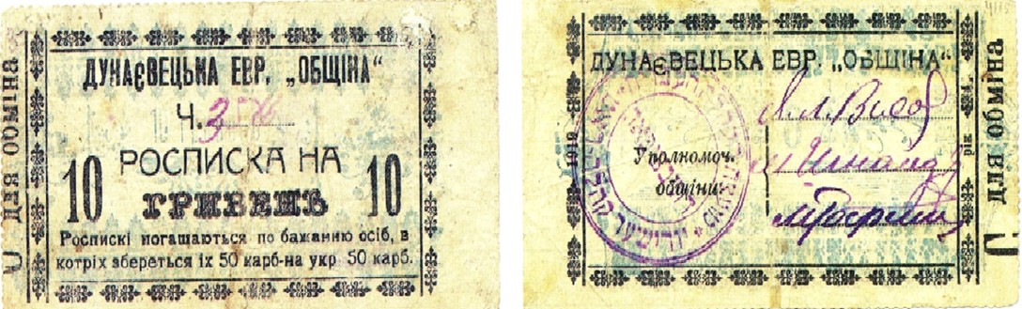
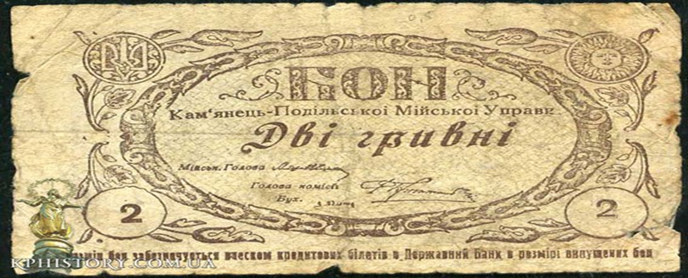
Інфляція і зростання цін поглинали всі випуски грошей. Тому в цей час на місцях також стали використовувати необов’язкові приватні бони кооперативів, підприємств, організацій торгівлі і сервісу, релігійних громад, які були у вжитку тільки в межах тієї установи чи організації, що їх випустила, як засіб розрахунку за товари чи послуги.
У ході нашого дослідження вдалось встановити, що значним був випуск місцевих грошей і в населених пунктах на території нашого краю. Зокрема, встановлено маловідомий раніше факт, що паперові грошові знаки випускались у двох населених пунктах нашої Красилівщини. Так, в Антонінах Волинської губернії (сучасне смт. Антоніни Красилівського р-ну) у 1920 році випущена була 1 марка. У селі Западинцях Волинської губернії (сучасне с. Западинці Красилівського р-ну) двома емітентами випускались місцеві гроші (знаки 1, 2, 3, 5, 10, 15 руб.). Також паперові грошові знаки випускались в інших населених пунктах Волині і Поділля, зокрема, у Городку (1919 рік – 1, 3, 5, 10 крб), Деражні 1, 5, 10, 15 крб., Дунаївцях (трьома емітентами 50 коп., 1 крб., 6 грн., 10 грн)], Зінькові (бони 6, 10, 20, 30 грн.), Ізяславі, Проскурові, Шепетівці.
Місцеві гроші майже відсутні в державних музеях, зате є в приватних колекціях боністів. Наразі це одне із найменш досліджених питань, яке має перспективу для нашого дослідження.
У Кам’янці-Подільському говорили: «Ці
гроші ходять тільки до мосту»

Slide 13

При проведенні дослідження грошей нас зацікавило питання, якою була купівельна спроможність українських грошей, адже існувала постійна інфляція. Для цього ми використали архівні матеріали Справоздання губерніального комісара від 03.11.1919 р. м. Старокостянтинів (наше місто Красилів на той час входило до Старокостянтинівського повіту Волинської губернії).Там зроблено запис: «Життя економічне окупованих місцевостей таке: гроші офіціяльно польські марки та миколаївські рублі. Курс польської марки спочатку був 1 марка – 2 рублі, а тепер 1 марка – 75 копійок. Українські гроші приймаються лише на біржі по 10-15 гривень за миколаївський рубель. Польські марки населенням приймаються не охоче. При пониженні курсу української гривні, населення не охоче їх віддає. З українських грошей на біржі ходять лише кредитові державні білети. В продажі появились мануфактура, залізо, сіль, нафта і інше по ціні: сукняний крам від 80 карбованців за аршин, залізо 2 карбованці фунт, сіль 4 – 5 карбованців фунт, нафта 2 карбованці фунт, хліб 3 – 4 карбованці фунт». (Архів УНР Міністерство Внутрішніх Справ Справоздання губерніальних старост і комісарів (1918-1920). Упорядник Кавунник В.- К.2017.- С.38)
У мемуарах Бориса Мартоса – Міністра фінансів Директорії УНР записано:
«Не дивлячись на всі несприятливі умови, українські гроші цілком добре виконали покладені на них завдання. На протязі 1918 і 1919 років… на гроші ці удержувався весь державний апарат, пошта і залізниця, які не давали прибутку та армія… це дало нам можливість протягом трьох років удержувати дипломатичні місії майже у всіх європейських державах…»
При вивченні історії знайденої нами 100-гривневої грошової купюри домінують тільки письмові джерела. А жаль, скільки цікавого можна було б дізнатись з усних джерел, розпитавши у того власника цієї купюри, який не використав її, а вірив і залишив до кращих часів.

Slide 14
ВИСНОВОК
У відповідності до мети дослідження, нами встановлено, що за короткий період 1917-1920 рр. було сформовано самостійну фінансову політику та власну грошову систему, що стало підставою для сприйняття України як суверенної держави та економічного партнера серед європейських держав. І це, на нашу думку, беззаперечна історія успіху української держави доби Української революції.
Проведені нами вибіркові дослідження історії державних емісій та бон в період Української революції, з використанням методу історичних аналогій, дали підставу зробити висновок, що грошовий обіг та формування фінансової системи був досить складним і суперечливим явищем, яке стало одним з етапів на шляху України до незалежності.
У той час було нагромаджено унікальний досвід, із якого для сучасників повчальним є те, що неодмінною запорукою суверенності держави є її стабільна фінансова система.
Атрибутом Української держави є національна валюта – гривня, що двічі упродовж XX століття визначалась державною грошовою одиницею. Втрата Українською державою незалежності призвела українські гроші до втрати обігової вартості.
Ми встановили, що не зважаючи на це, українські гроші доби революції стали предметом історичного дослідження та розшуків колекціонерів. Деякі примірники рідкісних, чи особливо рідкісних купюр в оцінках сучасних боністів у сотні разів перевищують їх номінальну вартість.
Проведений нами вибірковий аналіз художнього оформлення та якості знайденої 100-гривневої купюри, випущеної у 1918 році, дає підставу для висновку, що завдяки чудовій українській графіці Г. Нарбута ця бона є значним національним мистецьким надбанням.
Результати нашого дослідження можуть слугувати теоретичним матеріалом для вивчення грошових емісій України в 1917-1920рр. Практично ними можуть користуватись при створенні експозицій у музеях.
Дане питання було б доцільно включити в освітні та економічні програми й курси. Проведені дослідження допомагають систематизувати інформацію із питання, яке стало на фоні інших революційних подій одним із найуспішніших проектів.

Slide 15
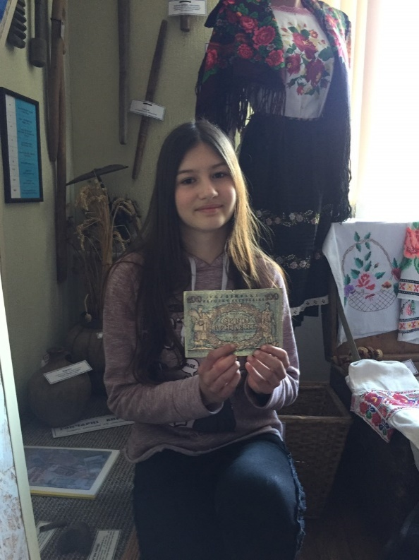
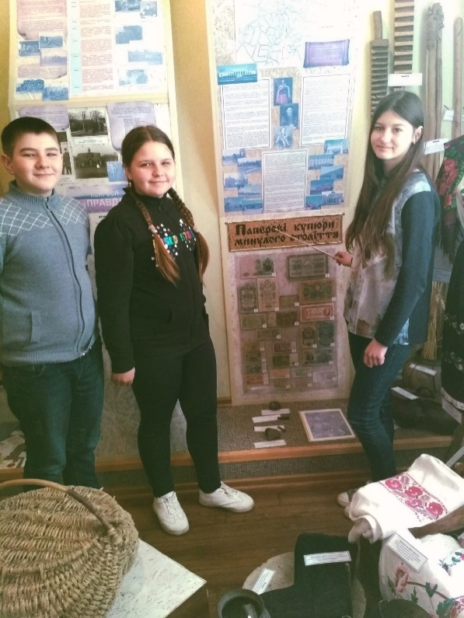
Проведене нами дослідження починалось із знайденої 100-гривневої грошової купюри доби УНР, яка стала цінним експонатом шкільного краєзнавчого музею.
Нами поповнено тематичну експозицію «Паперові гроші минулого століття», підготовлено текст тематичної екскурсії, яка включає вікторину «Паперові гроші доби УНР» (фото знизу).
МУЗЕЙ – це житло муз.
У нашому краєзнавчому музеї живе муза історії Кліо та наша пам’ять. Вони спонукають нас до нових досліджень і пошуків, адже «тема грошей» – вічна як для сучасників, так і дослідників минулого, в тому числі – і юніорів.
Запрошуємо вас із світу віртуальної подорожі до справжньої живої екскурсії у нашому краєзнавчому музеї при Красилівській ЗОШ I-III ступенів №4 ім. П.Кізюна.

